Slide 1
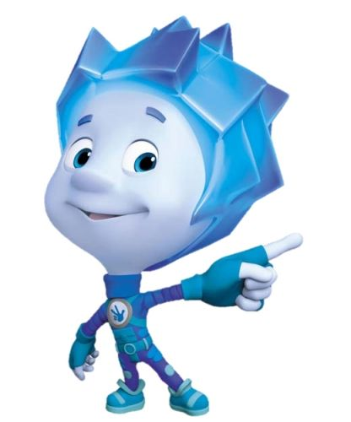
Предмет «Лепка»
2 класс (утренняя группа)
Преподаватель: Кузнецова Е.А
Выполненные задания (фото выполненных заданий) присылать в день и время занятия в WhatsApp по номеру 89193964426
Или на почту ekaterinakyznecova043@gmail.com

Slide 2
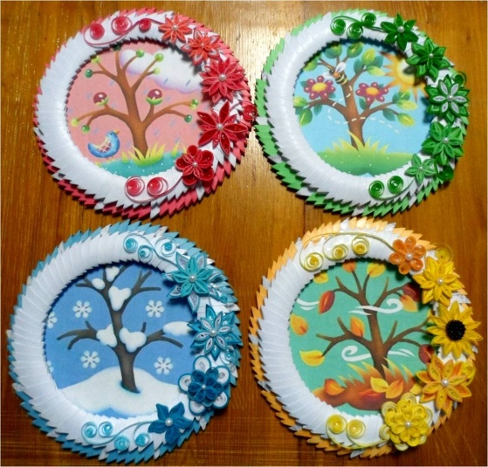
Тема: Изготовление магнита на тему «Времена года».

Slide 3
Формирование способности добиваться выразительности образа, развитие фантазии, воображения. Выполнение плоскостной композиции с применением объемных деталей. Использование картона, цветного пластилина, магнитной ленты. Самостоятельная работа: подбор и просмотр иллюстраций о временах года.

Slide 4
Для выполнения задания нам потребуется:
Картон (желательно плотный)
Ножницы
Карандаш
Пластилин
По желанию магнитная лента

Slide 5
1 этап:
Нужно вырезать 4 небольших кусочка картона (форма по желанию) – это может быть круг, треугольник, квадрат и т.д

Slide 6
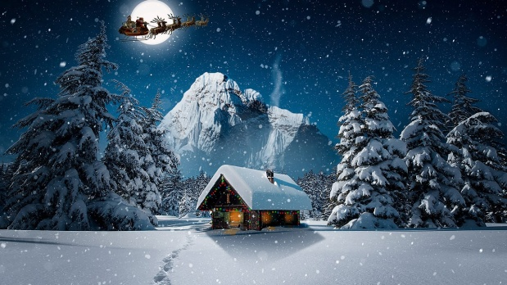
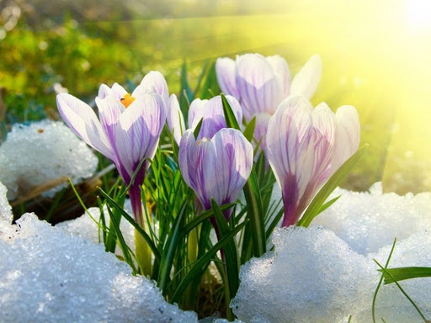
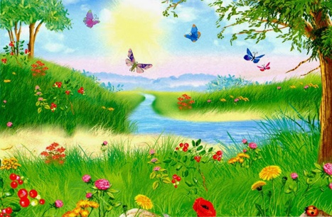
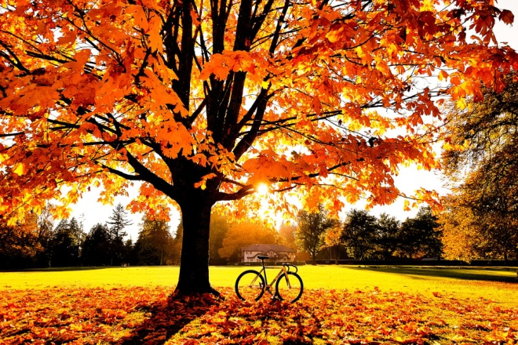
В каждом вашем магните будет изображено разное время года:
Листья. Жёлтый карандаш – Это ОСЕНИ пейзаж. Белизна, сугроб, осинка – Это ЗИМНЯЯ картинка. Тает снег, ручьи, капели – Тут ВЕСНА на акварели. Солнце, луг, цветов полно – Это ЛЕТА полотно. А вот тут – художник ваш, Кто творил всю эту прелесть И устроил вернисаж!

Slide 7
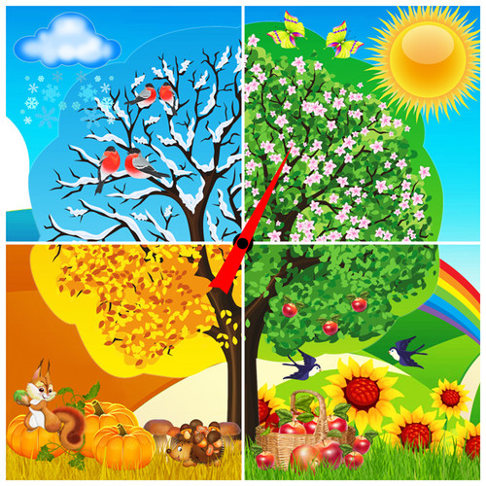
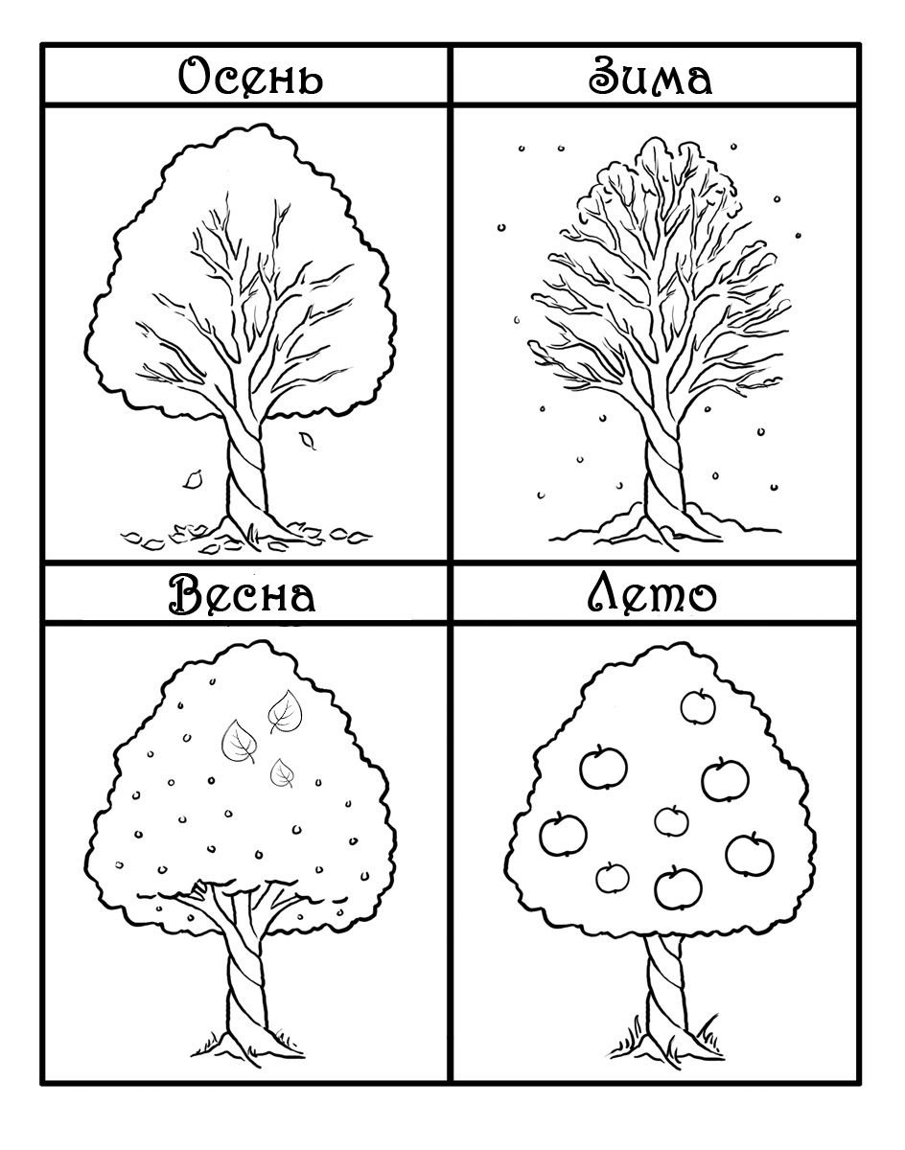
2 этап
Нужно нарисовать карандашом изображение точно передающее определенное время года.

Slide 8
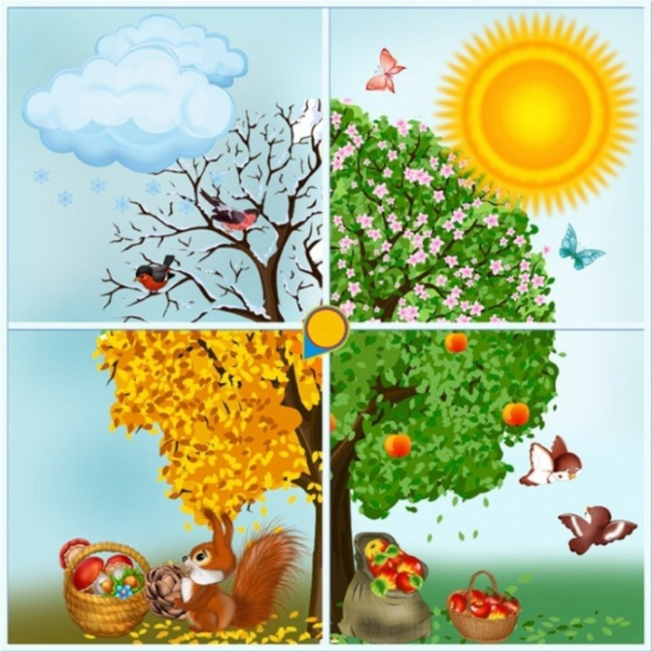
Например

Slide 9
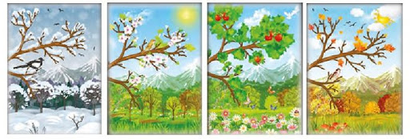

Slide 10
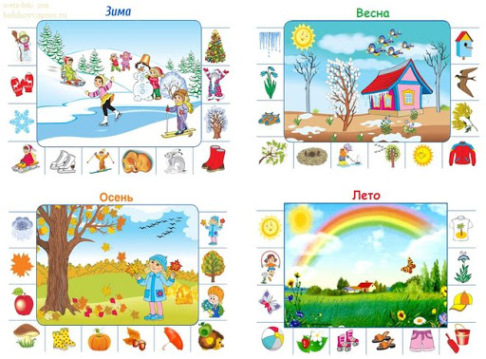

Slide 11
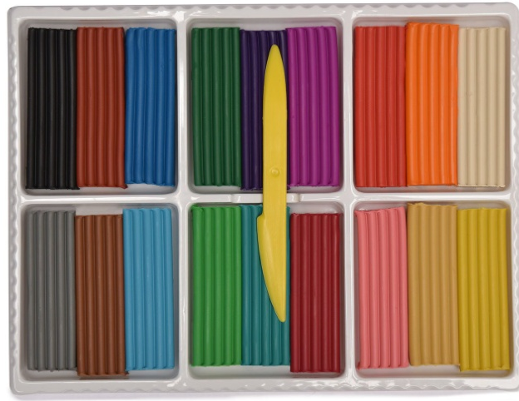
3 этап
Приступить к работе пластилином
После того как вы закончили вашу работу, по желанию с обратной стороны вы можете приклеить магнитную ленту.

Slide 12
Желаю творческих успехов!
22.10.20
Выполнить 2 времени года. (фото работы прислать)
29.10.20
Выполнить следующие 2 времени года.(фото работы прислать)

